Slide 1

深度学习-强化模型

Slide 2
本章目录
01 强化模型概述
02 经典强化模型

Slide 3
1.强化模型概述
01 强化模型概述
02 经典强化模型

Slide 4


两种人工智能任务类型
预测型任务
根据数据预测所需输出（有监督学习）
生成数据实例（无监督学习）
决策型任务（序列决策型任务）
在动态环境中采取行动（强化学习）
转变到新的状态
获得即时奖励
随着时间的推移最大化累计奖励
Learning from interaction in a trial-and-error manner

Slide 5
决策智能的任务和技术分类
根据决策环境的动态性和透明性，决策任务大致分为以下四个部分，对应具体的技术方案。
环境特性 | 白盒环境 •变量和目标之间的关系可 以用具体公式表示 | 黑盒环境 •变量和目标之间的关系无 法用具体公式表示
静态环境 •环境没有转移的状态 •单步决策 | 运筹优化 •（混合整数）线性规划 •非线形优化 | 黑盒优化 •神经网络替代模型优化 •贝叶斯优化
动态环境 •环境有可转移的状态 •多步决策（序贯决策） | 动态规划 •MDP直接求解 •树（如决策树、蒙特卡洛树）、图搜索 | 强化学习 •策略优化 •Bandits（来源于多臂老虎机问题）、序贯黑盒

Slide 6

强化学习定义
通过从交互中学习来实现目标的计算方法。
三个方面：
感知：在某种程度上感知环境的状态
行动：可以采取行动来影响状态或者达到目标
目标：随着时间推移最大化累积奖励
智能体（agent）
观察
（observation）
行动（action）
奖励
（reward）

Slide 7
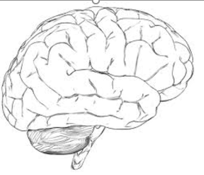

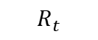
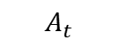
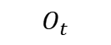
强化学习交互过程
智能体
在每一步t，
智能体：
获得观察O_{t}
获得奖励R_{t}
执行行动A_{t}
环境：
获得行动A_{t}
给出观察O_{t+1}
给出奖励R_{t+1}
观察
行动
$$O_{t}$$
$$A_{t}$$
奖励
$$R_{t}$$
环境

Slide 8

强化学习特征：在与动态环境的交互中学习
有监督、无监督学习
Model
Fixed Data
强化学习
Agent
Agent不同，交互出的数据也不同！
Dynamic Environment

Slide 9

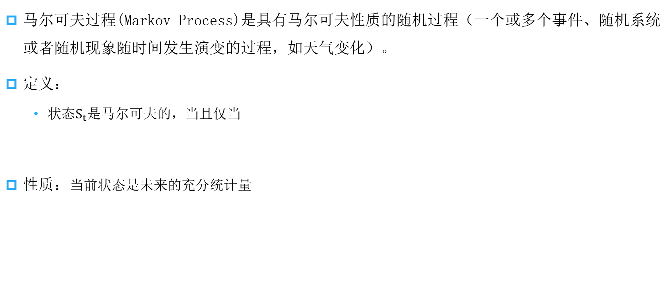
马尔可夫过程
马尔可夫过程(Markov Process)是具有马尔可夫性质的随机过程（一个或多个事件、随机系统或者随机现象随时间发生演变的过程，如天气变化）。
定义：
状态$S_{t}是$马尔可夫的，当且仅当
性质：当前状态是未来的充分统计量
$$ℙ[S_{t+1}|S_{t}]=ℙ[S_{t+1}|S_{1},…,S_{t}]$$

Slide 10
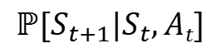
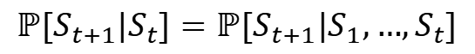
马尔可夫决策过程
马尔可夫决策过程(Markov Decision Process，MDP)
提供了一套为在结果部分随机、部分在决策者的控制下的决策过程建模的数学框架
MDP形式化地描述了一种强化学习的环境
环境完全可观测
当前状态可以完全表征过程（马尔可夫性质）
$$ℙ[S_{t+1}|S_{t}]=ℙ[S_{t+1}|S_{1},…,S_{t}]$$
$$ℙ[S_{t+1}|S_{t},At]$$

Slide 11
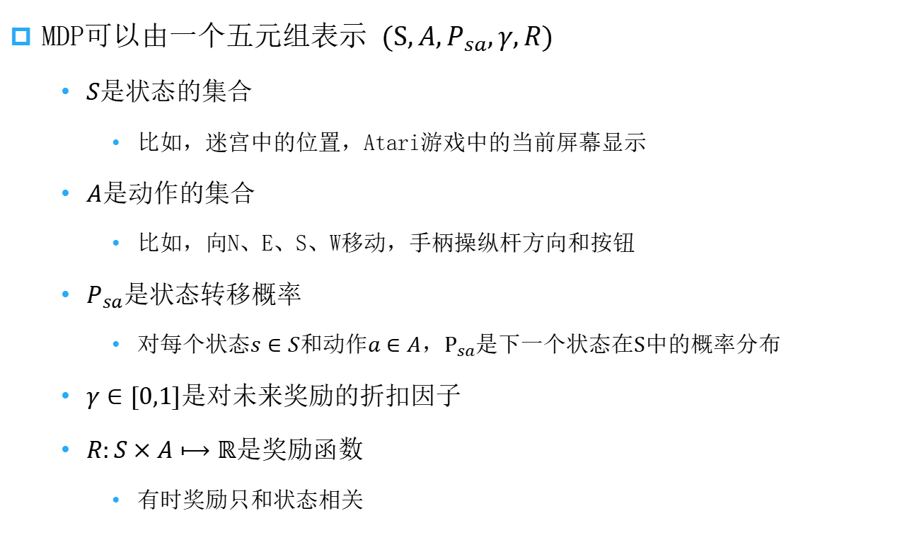
MDP五元组
MDP可以由一个五元组表示 $(S,A,P_{sa},γ,R)$
$S是$状态的集合
比如，迷宫中的位置，Atari游戏中的当前屏幕显示
$A$是动作的集合
比如，向N、E、S、W移动，手柄操纵杆方向和按钮
$P_{sa}是$状态转移概率
对每个状态$s∈S$和动作$a∈A$，$P_{sa}$是下一个状态在$S$中的概率分布
$γ∈[0,1]是$对未来奖励的折扣因子
$R:S×A⟼ℝ$是奖励函数
有时奖励只和状态相关

Slide 12


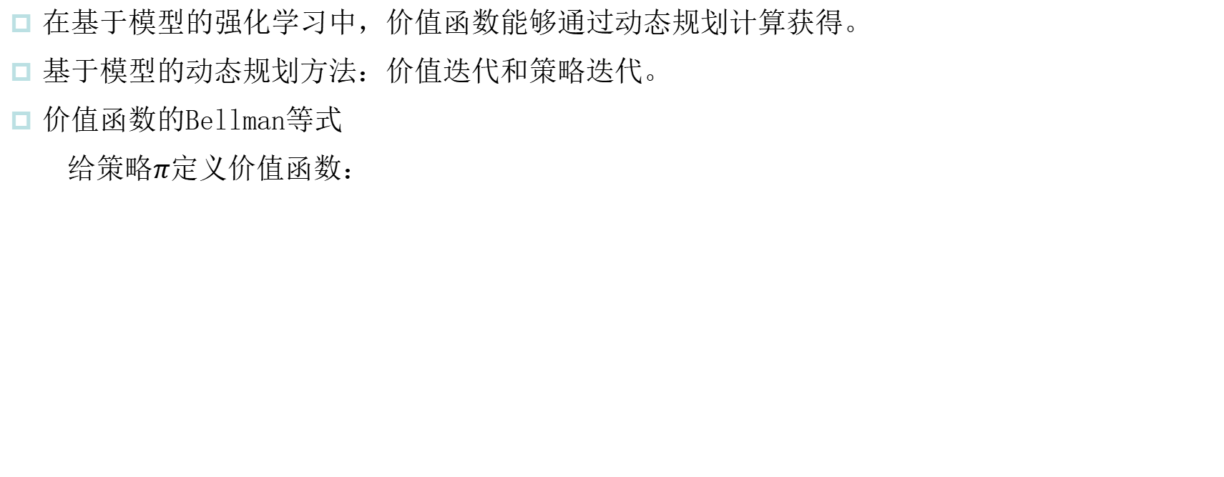
有模型的强化学习
在基于模型的强化学习中，价值函数能够通过动态规划计算获得。
基于模型的动态规划方法：价值迭代和策略迭代。
价值函数的Bellman等式
给策略$π定义$价值函数：
$$\begin{matrix}V^{π}(s) & =𝔼[R(s_{0})+γR(s_{1})+γ^{2}R(s_{2})+ ⋅⋅⋅|s_{0}=s,π] \\ & \end{matrix}$$
$$γV^{π}(s_{1})$$
$$\begin{matrix} & \\ & =R(s_{0})+γ\sum_{s_{1}∈S}{P(s_{1})V^{π}(s_{1})}\end{matrix}$$
立即奖励
状态转移
时间折扣
下一个状态的价值

Slide 13


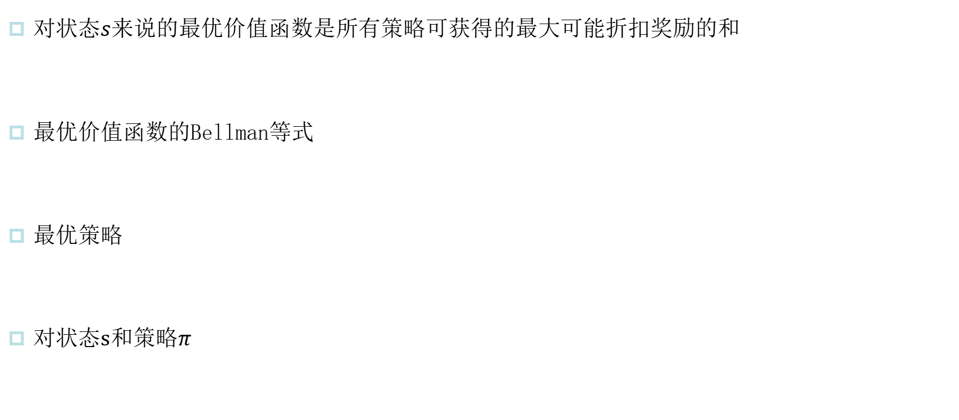
有模型的强化学习
对状态$s$来说的最优价值函数是所有策略可获得的最大可能折扣奖励的和
最优价值函数的Bellman等式
最优策略
对状态$s$和策略$π$
$$V^{∗}\left(s\right)=\max_{π}{V^{π}(s)}$$
$$V^{∗}\left(s\right)=R\left(s\right)+\max_{a∈A}{γ\sum_{s^{′}∈S}{P_{sa}\left(s^{′}\right)V^{∗}\left(s^{′}\right)}}$$
$$π^{∗}\left(s\right)=\arg{\max_{a∈A}{\sum_{s^{′}∈S}{P_{sa}\left(s^{′}\right)V^{∗}(s^{′})}}}$$
$$V^{∗}\left(s\right)=V^{π^{∗}}\left(s\right)≥V^{π}(s)$$

Slide 14
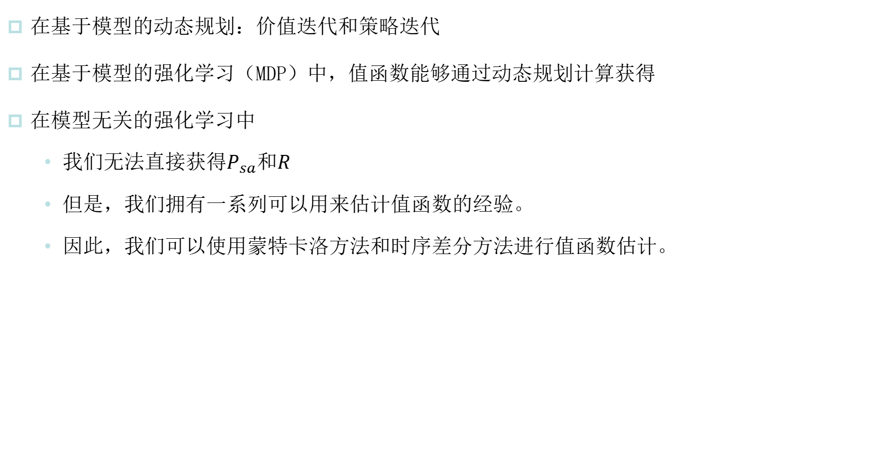
无模型的强化学习
在基于模型的动态规划：价值迭代和策略迭代
在基于模型的强化学习（MDP）中，值函数能够通过动态规划计算获得
在模型无关的强化学习中
我们无法直接获得$P_{sa}$和$R$
但是，我们拥有一系列可以用来估计值函数的经验。
因此，我们可以使用蒙特卡洛方法和时序差分方法进行值函数估计。

Slide 15
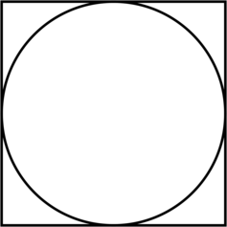
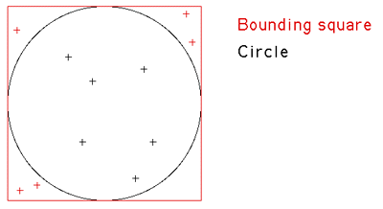
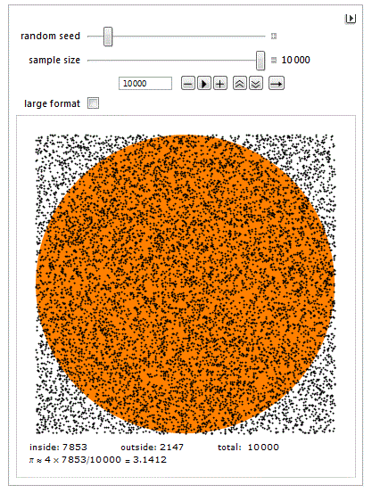
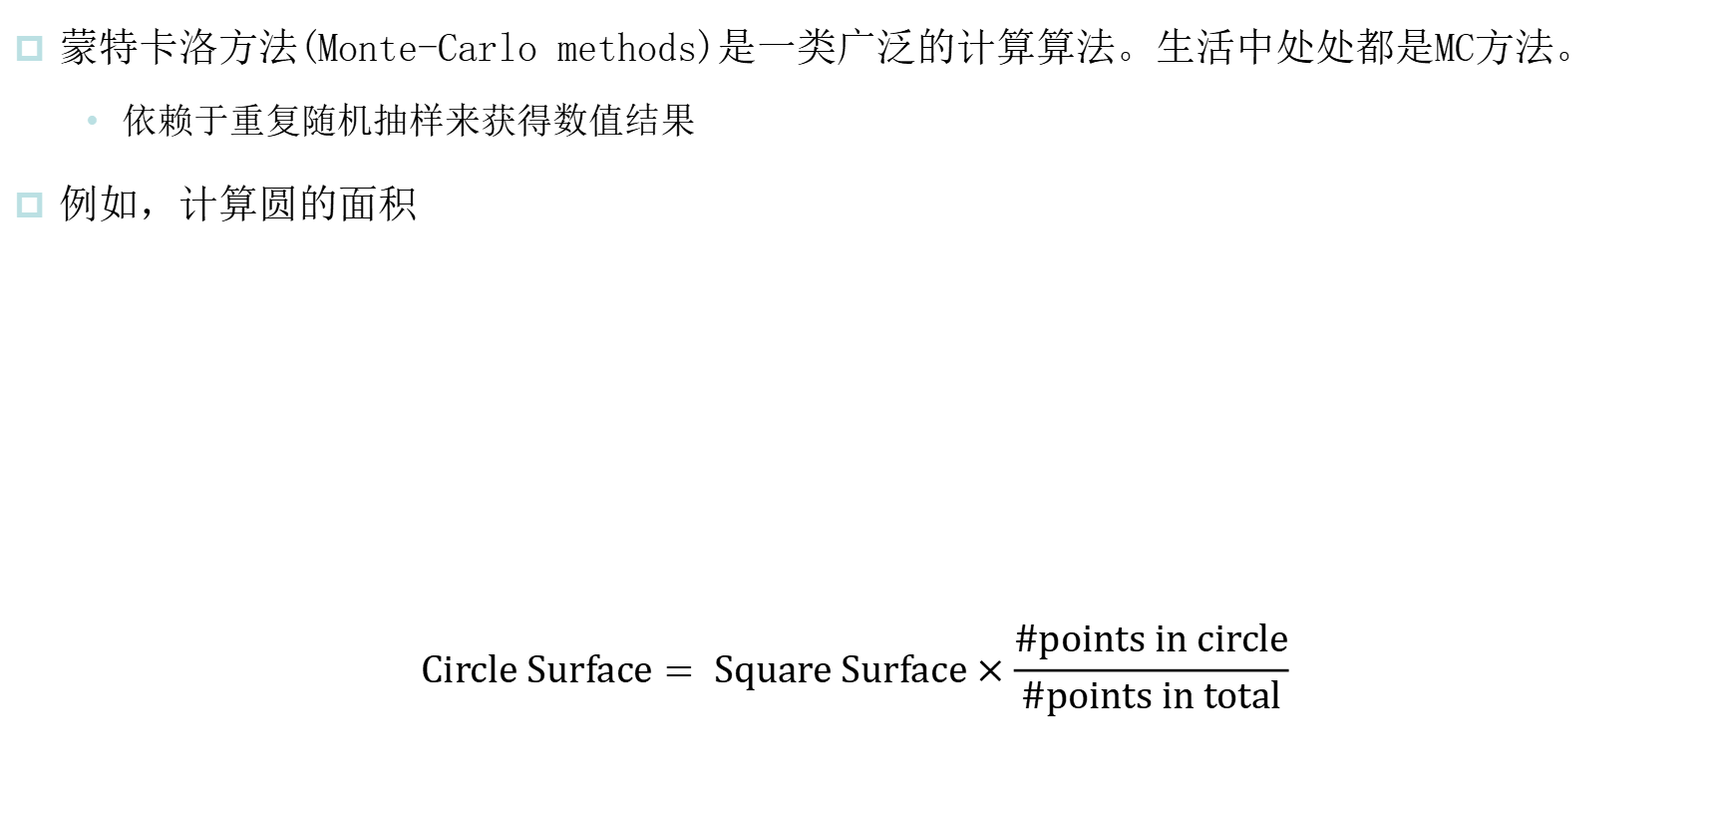
蒙特卡洛方法(Monte-Carlo methods, MC)
蒙特卡洛方法(Monte-Carlo methods)是一类广泛的计算算法。生活中处处都是MC方法。
依赖于重复随机抽样来获得数值结果
例如，计算圆的面积
$$Circle Surface= Square Surface×\frac{\#points in circle}{\#points in total}$$

Slide 16
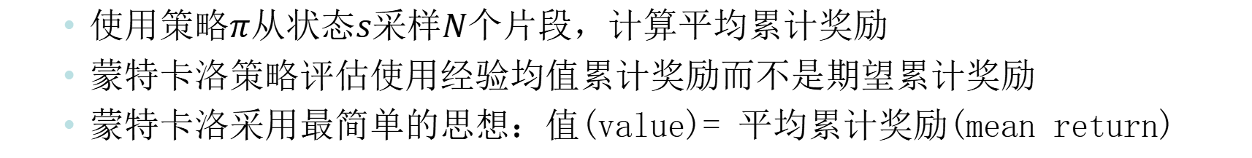
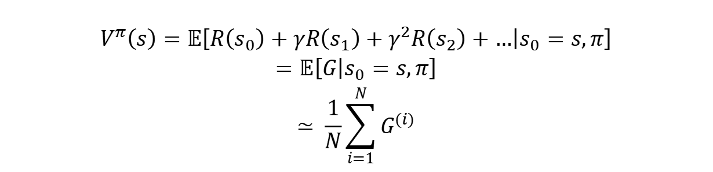
蒙特卡洛价值估计
$$\begin{aligned}V^{π}\left(s\right)=&𝔼\left[R\left(s_{0}\right)+γR\left(s_{1}\right)+γ^{2}R\left(s_{2}\right)+… | s_{0}=s,π\right] \\ =&𝔼\left[G | s_{0}=s,π\right] \\ ≃&\frac{1}{N}\sum_{i=1}^{N}{G^{(i)}}\end{aligned}$$
使用策略$π$从状态$s$采样$N$个片段，计算平均累计奖励
蒙特卡洛策略评估使用经验均值累计奖励而不是期望累计奖励
蒙特卡洛采用最简单的思想：值(value)= 平均累计奖励(mean return)

Slide 17

增量蒙特卡洛更新
对于每个状态s和对应累计奖励G
$$V^{π}\left(s\right)←V^{π}\left(s\right)+\frac{1}{N}\left(G−V^{π}\left(s\right)\right)$$

Slide 18
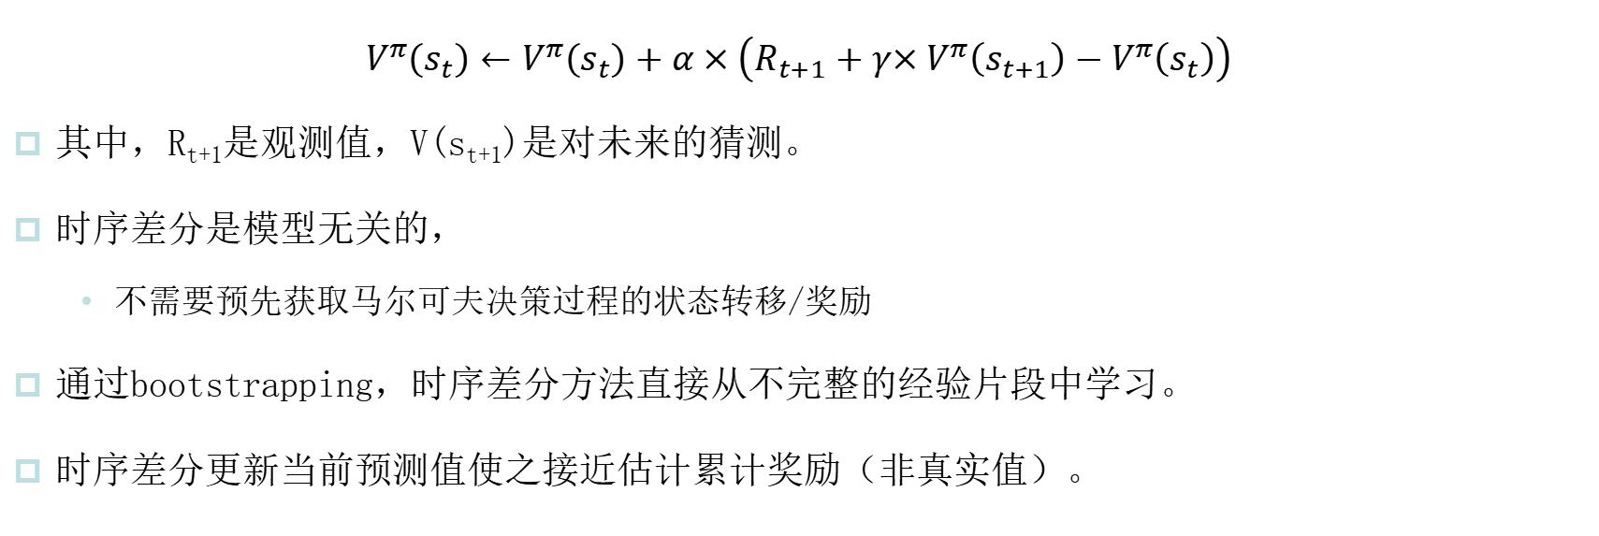
时序差分方法(Temporal Difference methods, TD)
$$V^{π}\left(s_{t}\right)←V^{π}\left(s_{t}\right)+α×\left(R_{t+1}+γ{×V}^{π}\left(s_{t+1}\right)−V^{π}\left(s_{t}\right)\right)$$
其中，R_{t+1}是观测值，V(s_{t+1})是对未来的猜测。
时序差分是模型无关的，
不需要预先获取马尔可夫决策过程的状态转移/奖励
通过bootstrapping，时序差分方法直接从不完整的经验片段中学习。
时序差分更新当前预测值使之接近估计累计奖励（非真实值）。

Slide 19
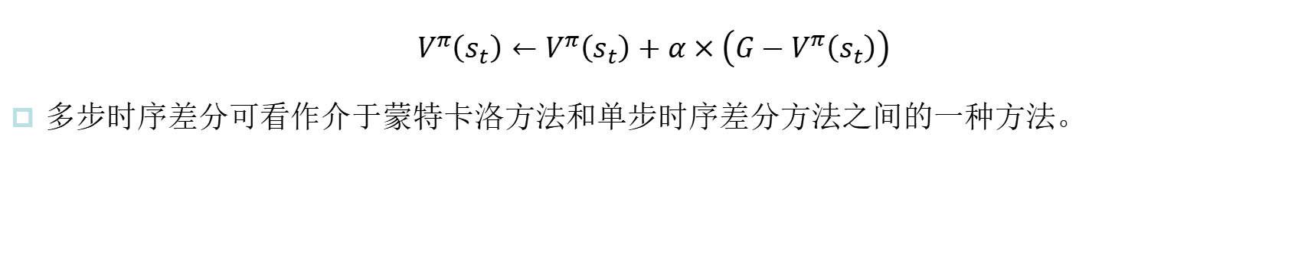
多步时序差分学习
$$V^{π}\left(s_{t}\right)←V^{π}\left(s_{t}\right)+α×\left(G−V^{π}\left(s_{t}\right)\right)$$
多步时序差分可看作介于蒙特卡洛方法和单步时序差分方法之间的一种方法。

Slide 20
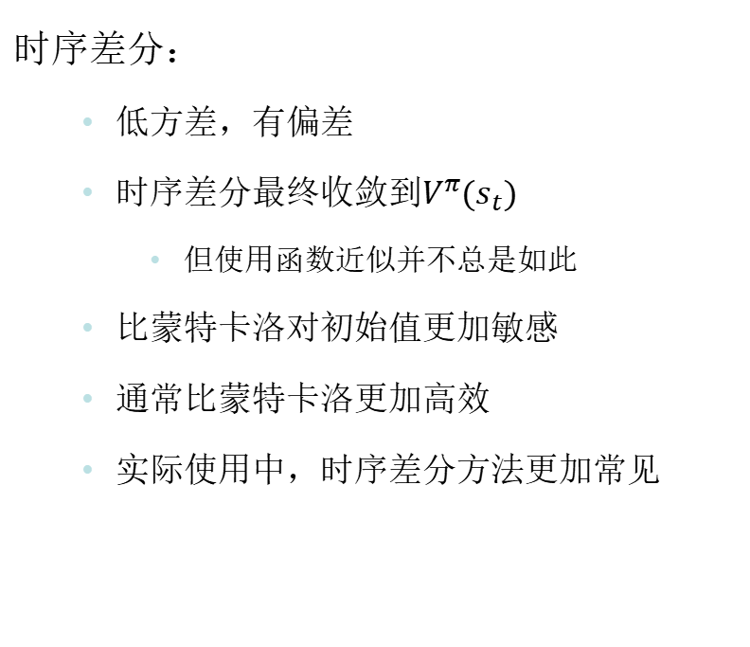
蒙特卡洛和时序差分的优缺点
蒙特卡洛：
高方差，无偏差
良好的收敛性质
使用函数近似时依然如此
对初始值不敏感
易于理解和使用
时序差分：
低方差，有偏差
时序差分最终收敛到$V^{π}(s_{t})$
但使用函数近似并不总是如此
比蒙特卡洛对初始值更加敏感
通常比蒙特卡洛更加高效
实际使用中，时序差分方法更加常见

Slide 21
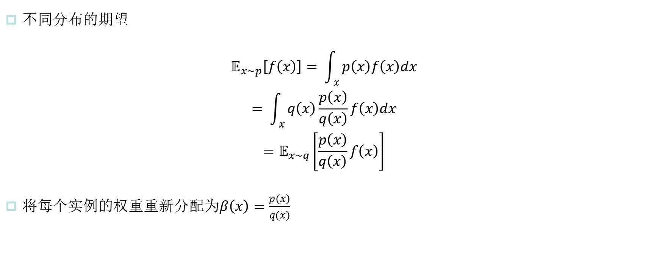
重要性采样
不同分布的期望
$$\begin{aligned}𝔼_{x\sim p}\left[f\left(x\right)\right]=&\int_{x}^{ }{p\left(x\right)f\left(x\right)dx} \\ =&\int_{x}{q\left(x\right)}\frac{p\left(x\right)}{q\left(x\right)}f\left(x\right)dx \\ =&𝔼_{x\sim q}\left[\frac{p\left(x\right)}{q\left(x\right)}f\left(x\right)\right]\end{aligned}$$
将每个实例的权重重新分配为$β\left(x\right)=\frac{p(x)}{q(x)}$

Slide 22
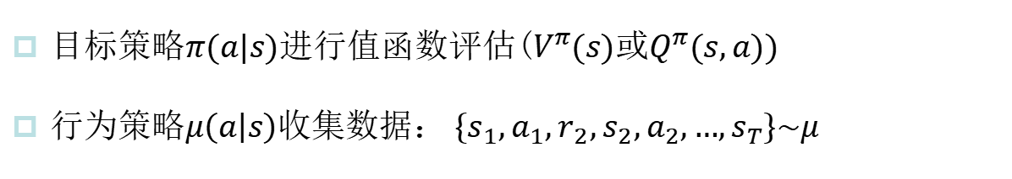
离线策略学习
什么是离线策略学习
目标策略$π(a|s)$进行值函数评估$(V^{π}(s)$或$Q^{π}(s,a))$
行为策略$μ\left(a | s\right)收集数据： \left\{s_{1},a_{1},r_{2},s_{2},a_{2},…,s_{T}\right\}\sim μ$
为什么使用离线策略学习
平衡探索（exploration）和利用（exploitation）
通过观察人类或其他智能体学习策略
重用旧策略所产生的经验
遵循探索策略时学习最优策略
遵循一个策略时学习多个策略

Slide 23
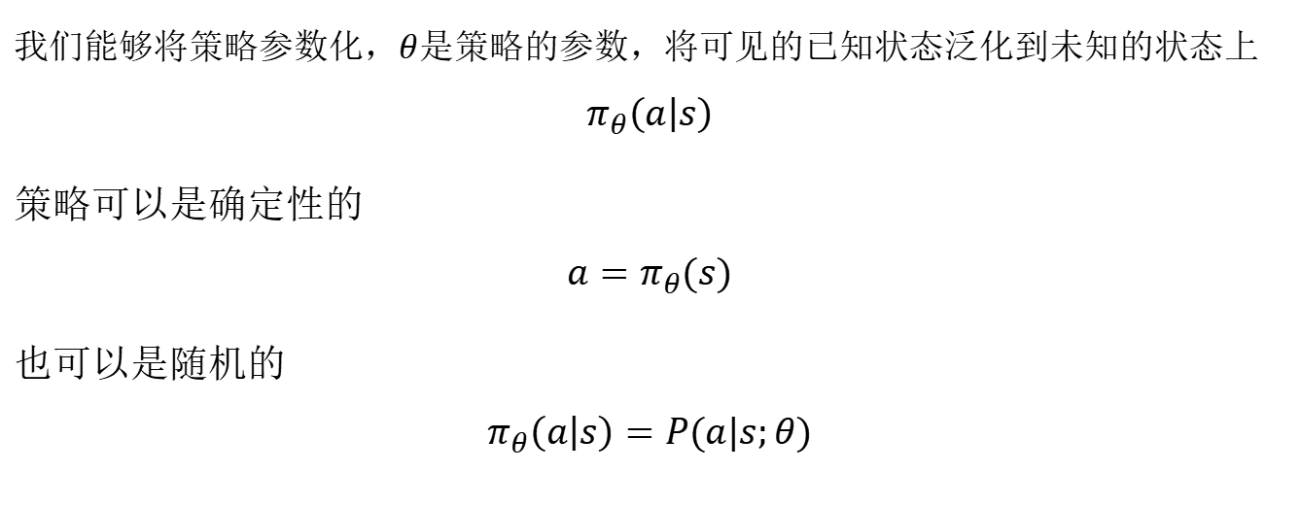
参数化策略
我们能够将策略参数化$，θ$是策略的参数，将可见的已知状态泛化到未知的状态上
$$π_{θ}\left(a | s\right)$$
策略可以是确定性的
$$a=π_{θ}(s)$$
也可以是随机的
$$π_{θ}\left(a | s\right)=P(a|s;θ)$$

Slide 24
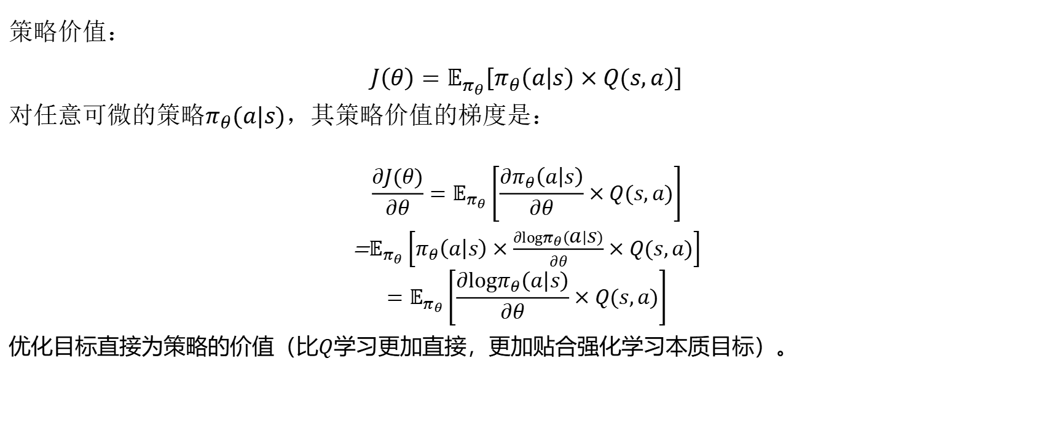
策略梯度定理
策略价值：
$$J\left(θ\right)=𝔼_{π_{θ}}\left[π_{θ}\left(a | s\right)×Q(s,a)\right]$$
对任意可微的策略$π_{θ}(a|s)$，其策略价值的梯度是：
$$\frac{∂J(θ)}{∂θ}=𝔼_{π_{θ}}\left[\frac{∂π_{θ}\left(a | s\right)}{∂θ}×Q(s,a)\right]$$
=$𝔼_{π_{θ}}\left[π_{θ}\left(a | s\right)×\frac{∂logπ_{θ}\left(a | s\right)}{∂θ}×Q(s,a)\right]$
$$=𝔼_{π_{θ}}\left[\frac{∂logπ_{θ}\left(a | s\right)}{∂θ}×Q(s,a)\right]$$
优化目标直接为策略的价值（比$Q$学习更加直接，更加贴合强化学习本质目标）。

Slide 25
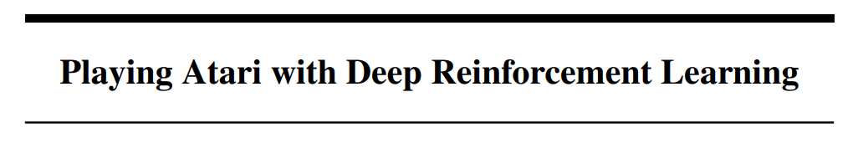
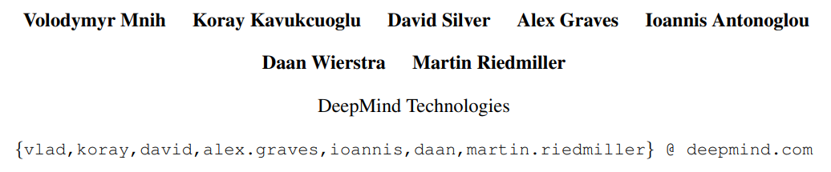
深度强化学习的崛起
2012年AlexNet在ImageNet比赛中大幅度领先对手获得冠军
2013年12月，第一篇深度强化学习论文出自NIPS 2013 Reinforcement Learning Workshop

Slide 26
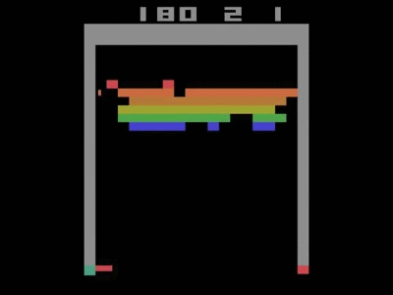
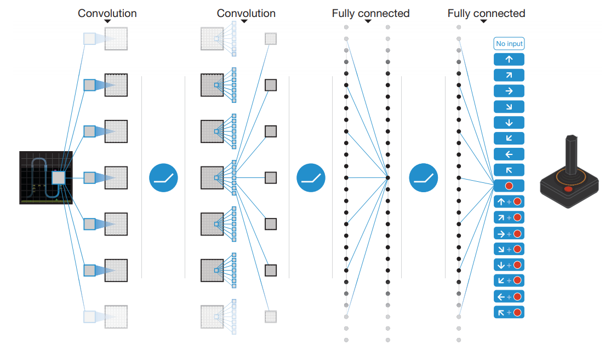
深度强化学习
利用深度神经网络进行价值函数和策略函数的近似
从而使强化学习算法能够以端到端的方式解决复杂问题

Slide 27
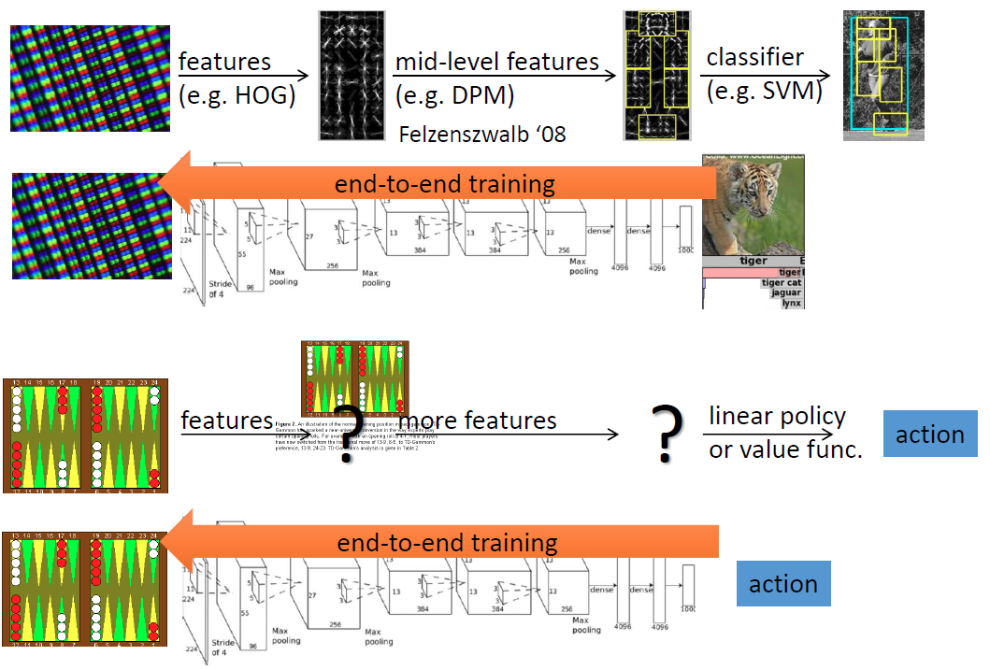
端到端强化学习
标准（传统）
计算机视觉
深度学习
标准（传统）
强化学习
深度强化学习
深度强化学习使强化学习算法能够以端到端的方式解决复杂问题
从一项实验室学术技术变成可以产生GDP的实际技术

Slide 28
深度强化学习的分类
基于价值的方法
深度Q网络(DQN)及其扩展(Double DQN，Dueling DQN)，以及Rainbow方法等。
基于随机策略的方法
蒙特卡洛策略梯度(REINFORCE)，AC，A2C，A3C，信任区域策略优化(TRPO)，近端策略优化(PPO)，SAC(Soft Actor-Critic)
基于确定性策略的方法
确定性策略梯度(DPG)，深度确定性策略梯度(DDPG)

Slide 29
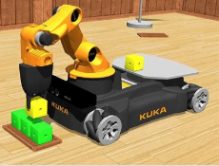


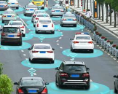
深度强化学习的研究前沿
基于模拟模型的强化学习
模拟器的无比重要性
目标策动的层次化强化学习
长程任务的中间目标是桥梁的基石
模仿学习
无奖励信号下跟随专家做策略学习
多智能体强化学习
分散式、去中心化的人工智能

Slide 30

强化学习的应用
无人驾驶
游戏AI
交通灯调度
网约车派单
组合优化
推荐搜索系统
数据中心节能优化
对话系统
机器人控制
路由选路
工业互联网场景
…

Slide 31
2.经典强化模型
01 强化模型概述
02 经典强化模型

Slide 32
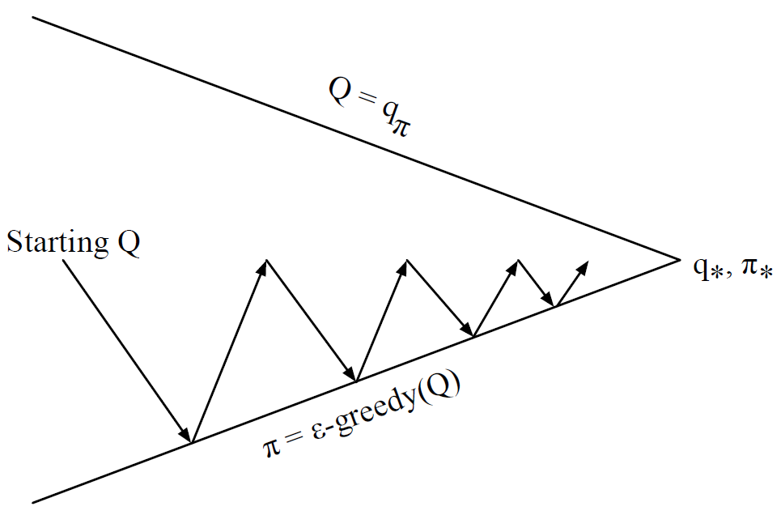
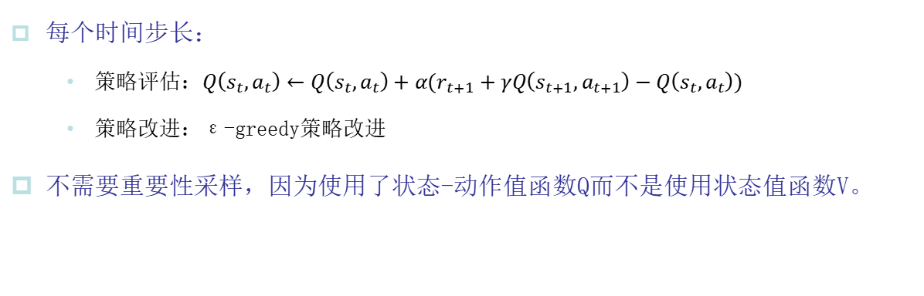
SARSA：在线策略(on-policy)控制
每个时间步长：
策略评估：$Q\left(s_{t},a_{t}\right)←Q\left(s_{t},a_{t}\right)+α(r_{t+1}+γQ\left(s_{t+1},a_{t+1}\right)−Q\left(s_{t},a_{t}\right))$
策略改进：ε-greedy策略改进
不需要重要性采样，因为使用了状态-动作值函数Q而不是使用状态值函数V。

Slide 33
多步Sarsa
类似多步TD，我们有：

Slide 34
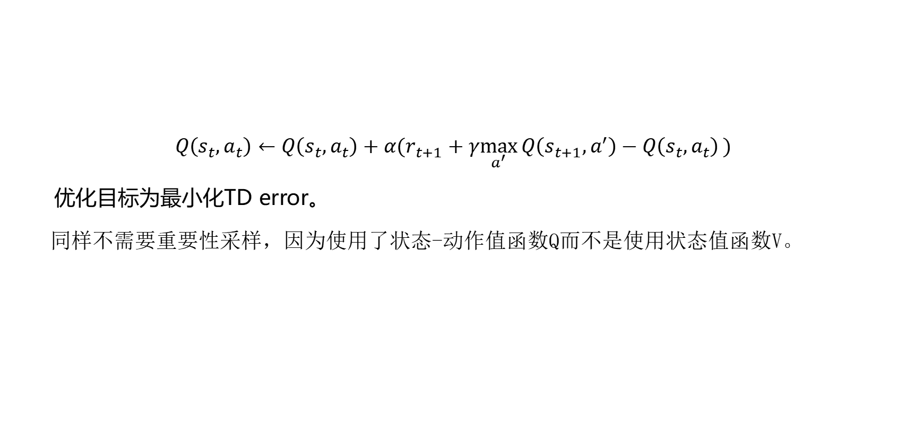
QLearning：离线策略(off-policy)控制
$$Q\left(s_{t},a_{t}\right)←Q\left(s_{t},a_{t}\right)+α(r_{t+1}+γ\max_{a^{′}}{Q\left(s_{t+1},a^{′}\right)−Q\left(s_{t},a_{t}\right)})$$
优化目标为最小化TD error。
同样不需要重要性采样，因为使用了状态-动作值函数Q而不是使用状态值函数V。
Notes:
这样可以解答之前的问题，我认为。

Slide 35
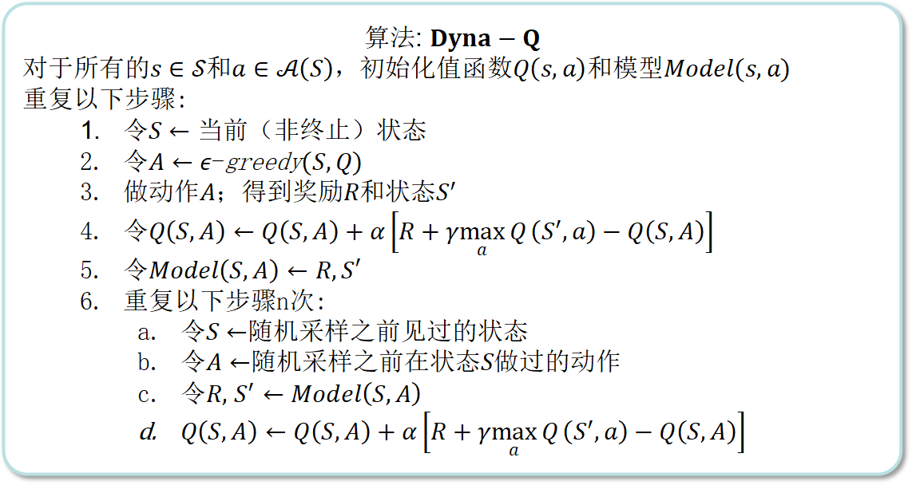
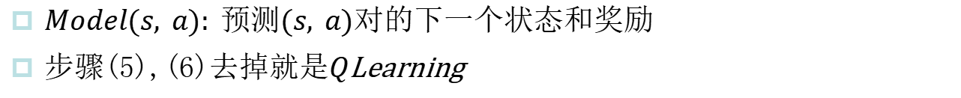
DynaQ
$Model(s, a):$预测$(s, a)$对的下一个状态和奖励
步骤(5),(6)去掉就是$Q$Learning
算法: $Dyna−Q$
对于所有的$s∈𝒮$和$a∈𝒜\left(S\right)，$初始化值函数$Q\left(s,a\right)$和模型$Model(s,a)$
重复以下步骤:
令$S←当前$（非终止）状态
令$A←ε$-greedy$(S,Q)$
做动作$A$；得到奖励$R和$状态$S^{′}$
令$Q\left(S,A\right)←Q\left(S,A\right)+α\left[R+γ\max_{a}{Q}\left(S^{′},a\right)−Q\left(S,A\right)\right]$
令$Model\left(S,A\right)←R,S′$
重复以下步骤n次:
令$S←$随机采样之前见过的状态
令$A←$随机采样之前在状态$S$做过的动作
令$R,$ $S^{′}←Model\left(S,A\right)$
$Q\left(S,A\right)←Q\left(S,A\right)+α\left[R+γ\max_{a}{Q}\left(S^{′},a\right)−Q\left(S,A\right)\right]$
Notes:
在下图 Dyna-Q 伪代码中，Model(s, a) 表示为 state-action pair (s, a) 预测的下一 state 和 reward。Direct RL，model-learning，和 planning 分别对应于 (d), (e), (f)。如果 (e) 和 (f) 省略了，剩余步骤就是 one-step tabular Q-learning.

Slide 36
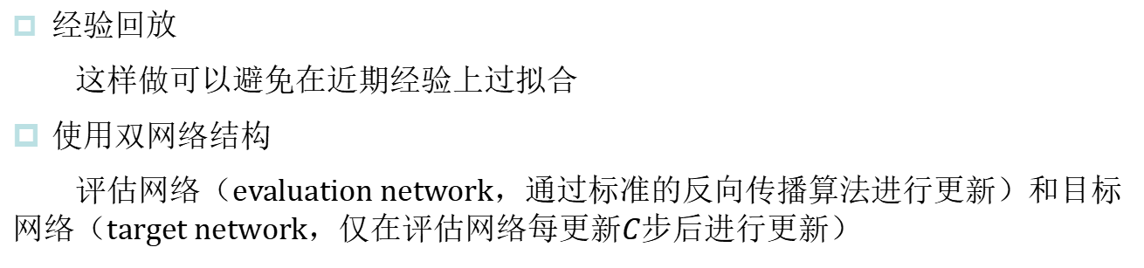
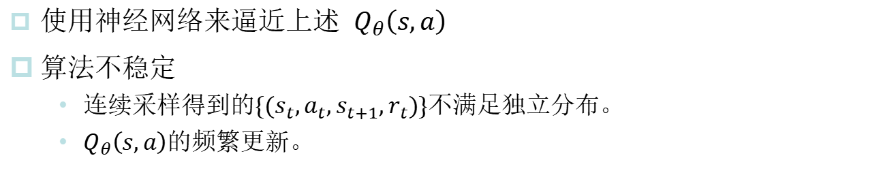
深度Q网络（DQN）
直观想法
使用神经网络来逼近上述 $Q_{θ}\left(s,a\right)$
算法不稳定
连续采样得到的$\{(s_{t},a_{t},s_{t+1},r_{t})\}$不满足独立分布。
$Q_{θ}\left(s,a\right)$的频繁更新。
解决办法
经验回放
这样做可以避免在近期经验上过拟合
使用双网络结构
评估网络（evaluation network，通过标准的反向传播算法进行更新）和目标网络（target network，仅在评估网络$每$更新$C$步后进行更新）

Slide 37
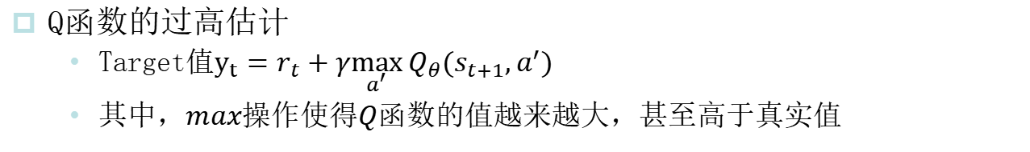
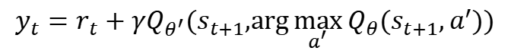
Double DQN
Q函数的过高估计
Target值$y_{t}=r_{t}+γ\max_{a^{′}}{Q_{θ}(s_{t+1},a^{′})}$
$其中，max$操作使得$Q$函数的值越来越大，甚至高于真实值
使用不同的网络来估值和决策
$$y_{t}=r_{t}+γQ_{θ^{′}}(s_{t+1},\arg{\max_{a^{′}}{Q_{θ}(s_{t+1},a^{′}))}}$$

Slide 38
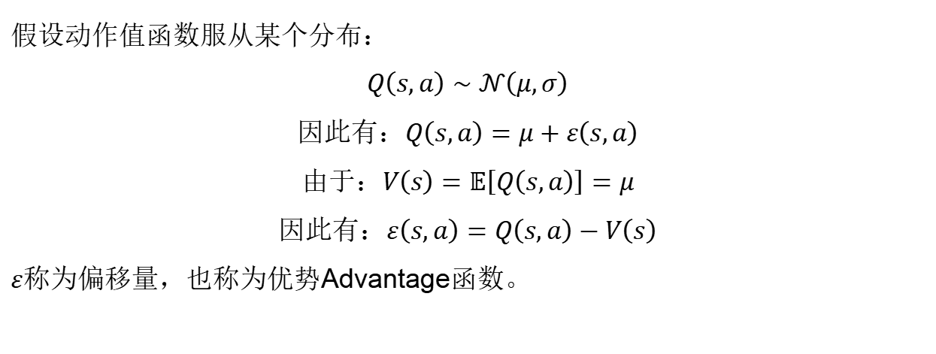
Dueling DQN
假设动作值函数服从某个分布：
$$Q\left(s,a\right)∼𝒩\left(μ,σ\right)$$
因此有：$Q\left(s,a\right)=μ+ε\left(s,a\right)$
由于：$V\left(s\right)=𝔼\left[Q\left(s,a\right)\right]=μ$
因此有：$ε\left(s,a\right)=Q\left(s,a\right)−V\left(s\right)$
$ε$称为偏移量，也称为优势Advantage函数。

Slide 39
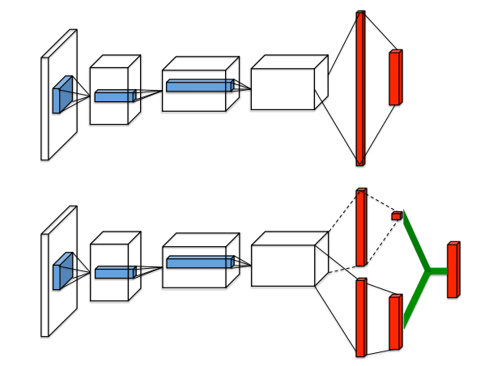
网络结构
Q函数
状态值函数
Advantage函数

Slide 40
优势函数的优点
优势函数表达在状态s下，某动作a相对于平均而言的优势。
优势函数的重要性在于它能够指导策略的更新，使智能体更加倾向于选择那些相对优势较大的动作。
从数量关系来看，优势函数就是随机变量相对均值的偏差。
使用优势函数是深度强化学习极其重要的一种策略，尤其对于基于policy的学习。
优势函数其实就是将Q-Value归一化到Value baseline上，这样有助于提高学习效率，同时使学习更加稳定；同时经验表明，优势函数也有助于减小方差，而方差过大导致过拟合的重要因素。

Slide 41
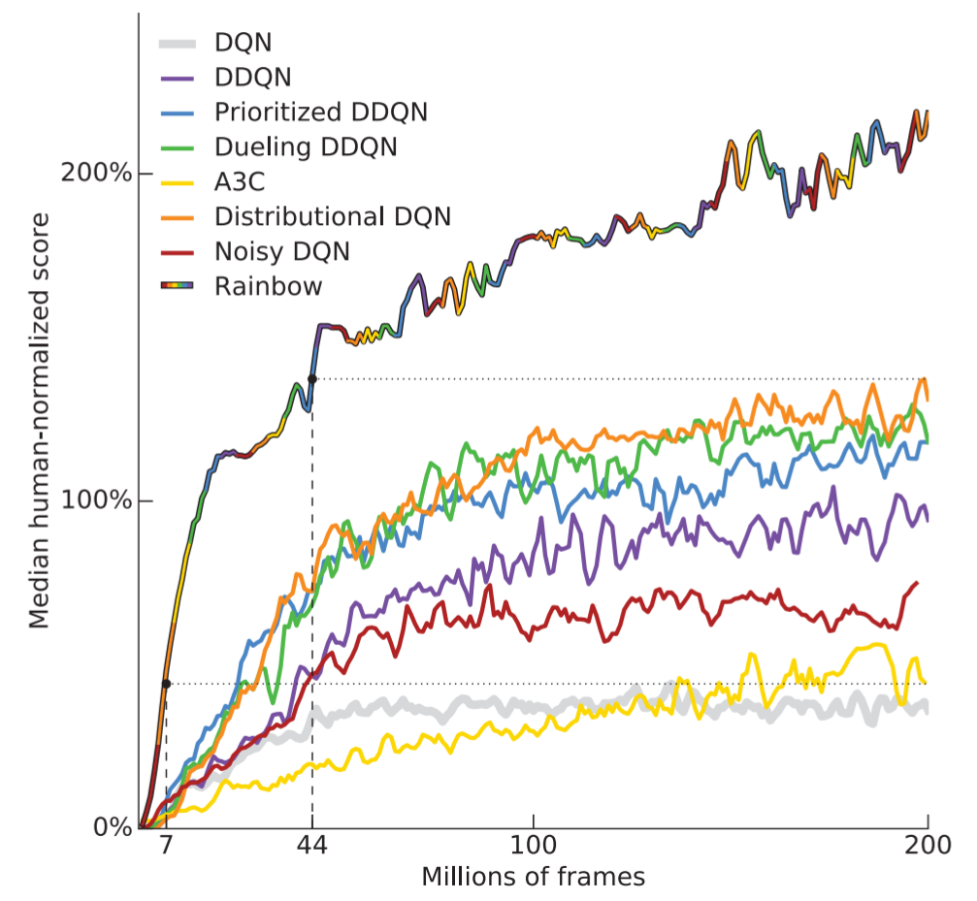
Rainbow: 结合众多Value-based DRL方法

Slide 42
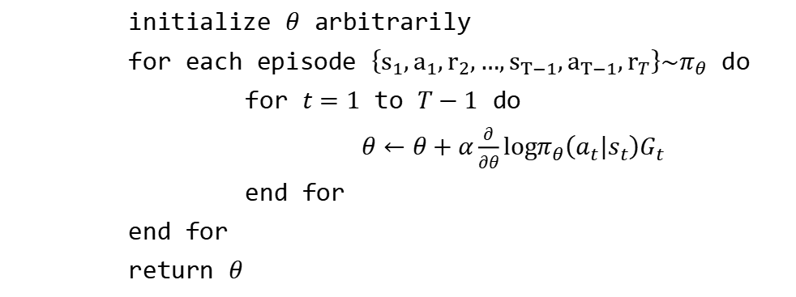
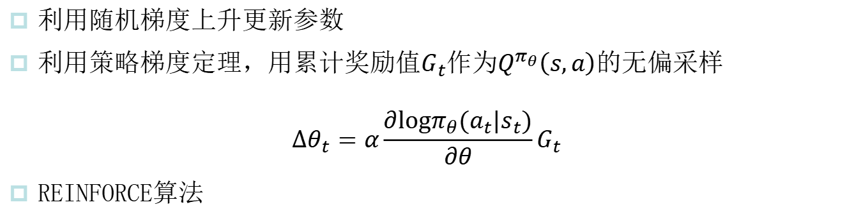
REINFORCE（蒙特卡洛策略梯度）
利用随机梯度上升更新参数
利用策略梯度定理，用累计奖励值$G_{t}$作为$Q^{π_{θ}}\left(s,a\right)$的无偏采样
$$Δθ_{t}=α\frac{∂logπ_{θ}(a_{t}|s_{t})}{∂θ}G_{t}$$
REINFORCE算法
initialize $θ$ arbitrarily
for each episode $\left\{s_{1},a_{1},r_{2},…,s_{T−1},a_{T−1},r_{T}\right\}\sim π_{θ}$ do
for $t=1$ to $T−1$ do
$θ←θ+α\frac{∂}{∂θ}logπ_{θ}\left(a_{t} | s_{t}\right)G_{t}$
end for
end for
return $θ$

Slide 43
REINFORCE存在的问题
基于片段式数据的任务
通常情况下，任务需要有终止状态，REINFORCE才能直接计算累计折扣奖励
低数据利用效率
实际中，REINFORCE需要大量的训练数据
高训练方差（最重要的缺陷）
从单个或多个片段中采样到的值函数具有很高的方差

Slide 44
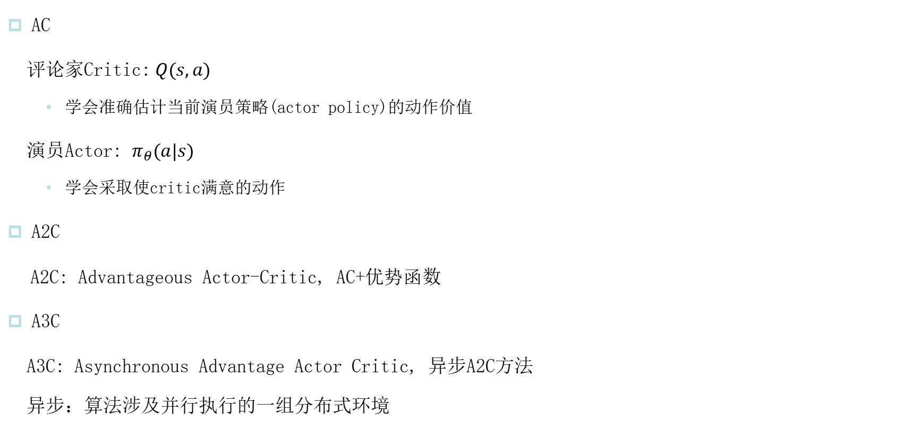
Actor-Critic
AC
评论家Critic:$Q(s,a)$
学会准确估计当前演员策略(actor policy)的动作价值
演员Actor: $π_{θ}(a|s)$
学会采取使critic满意的动作
A2C
A2C: Advantageous Actor-Critic, AC+优势函数
A3C
A3C: Asynchronous Advantage Actor Critic, 异步A2C方法
异步：算法涉及并行执行的一组分布式环境

Slide 45
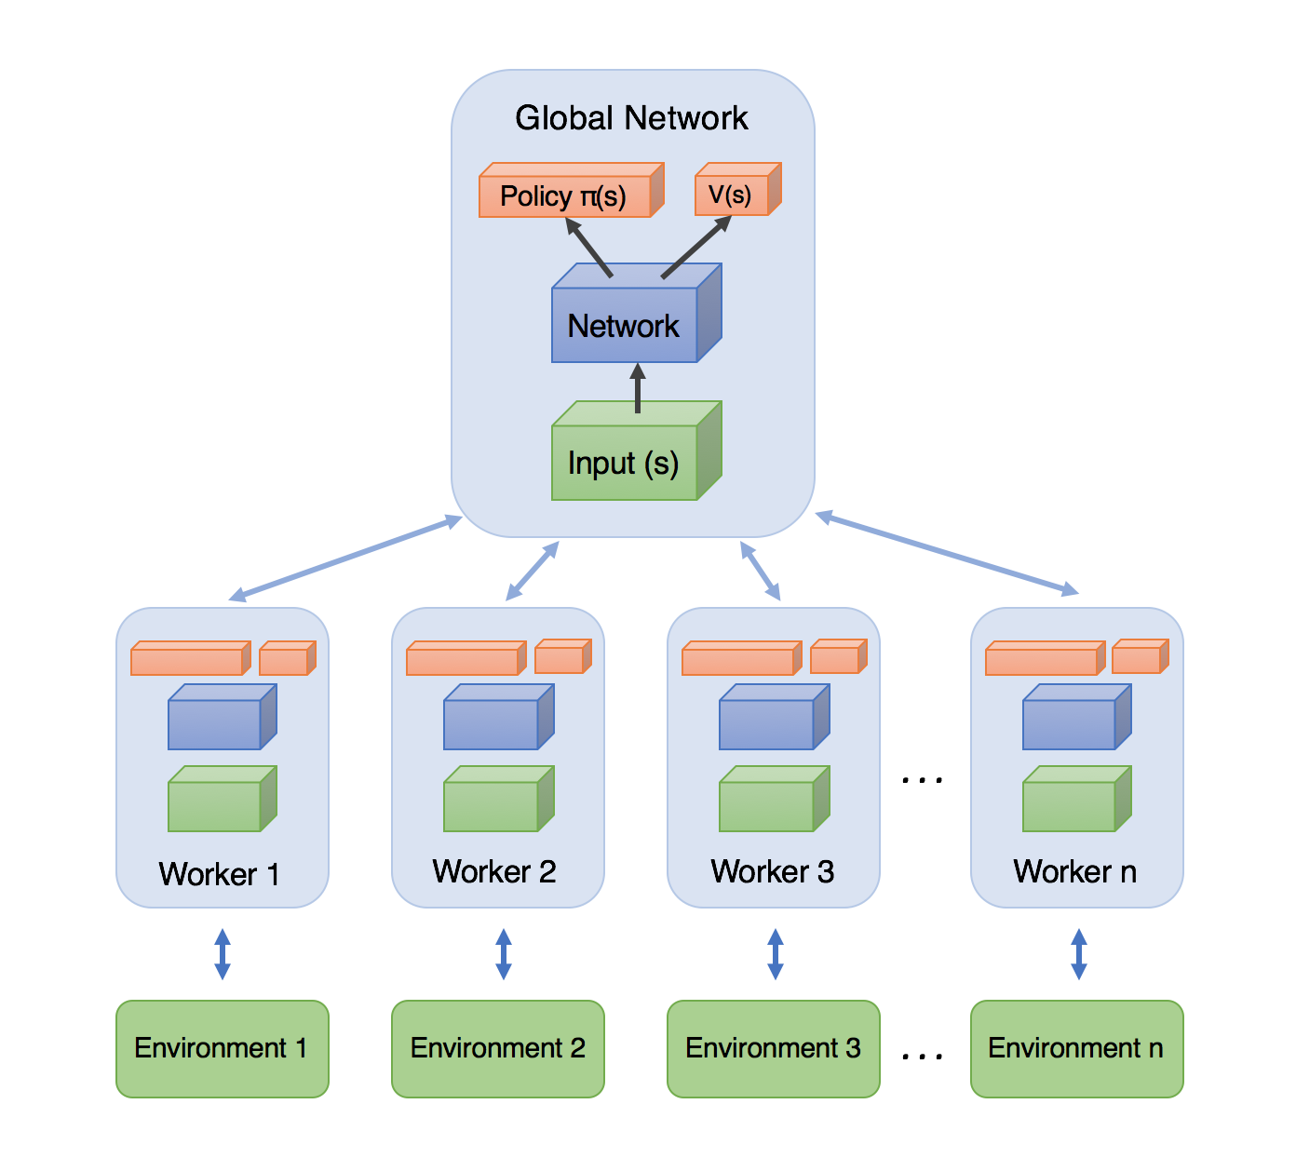
A3C: 异步A2C方法

Slide 46
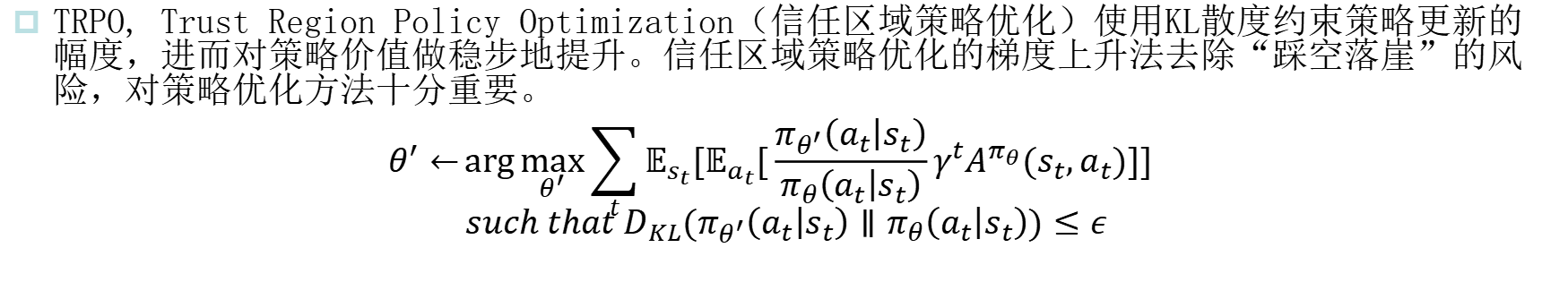
TRPO
TRPO, Trust Region Policy Optimization（信任区域策略优化）使用KL散度约束策略更新的幅度，进而对策略价值做稳步地提升。信任区域策略优化的梯度上升法去除“踩空落崖”的风险，对策略优化方法十分重要。
$$θ^{′}←\arg{\max_{θ^{′}}{\sum_{t}{𝔼_{s_{t}}[𝔼_{a_{t}}[\frac{π_{θ^{′}}\left(a_{t} | s_{t}\right)}{π_{θ}\left(a_{t} | s_{t}\right)}γ^{t}A^{π_{θ}}(s_{t},a_{t})]]}}}$$ $such that D_{KL}(π_{θ^{′}}\left(a_{t} | s_{t}\right)∥π_{θ}\left(a_{t} | s_{t}\right))≤ε$
TRPO的不足
重要性比例带来的大方差
求解约束优化问题的困难

Slide 47
PPO: Proximal Policy Optimization
PPO在TRPO的基础上进一步通过限制importance ratio的range，构建优化目标的下界，进一步保证优化的稳定效果。理论更简洁，操作更简单，实验效果更好，是目前最常用的深度策略梯度算法。
截断式PPO的优化目标：
$$\arg{\max_{θ^{′}}{\sum_{t}{𝔼_{s_{t}}[𝔼_{a_{t}}[\underset{}{min(}{\frac{π_{θ^{′}}\left(a_{t} | s_{t}\right)}{π_{θ}\left(a_{t} | s_{t}\right)}A^{π_{θ}}(s_{t},a_{t})},clip(\frac{π_{θ^{′}}\left(a_{t} | s_{t}\right)}{π_{θ}\left(a_{t} | s_{t}\right)},1−ε,1+ε)A^{π_{θ}}(s_{t},a_{t})]]}}}$$

Slide 48
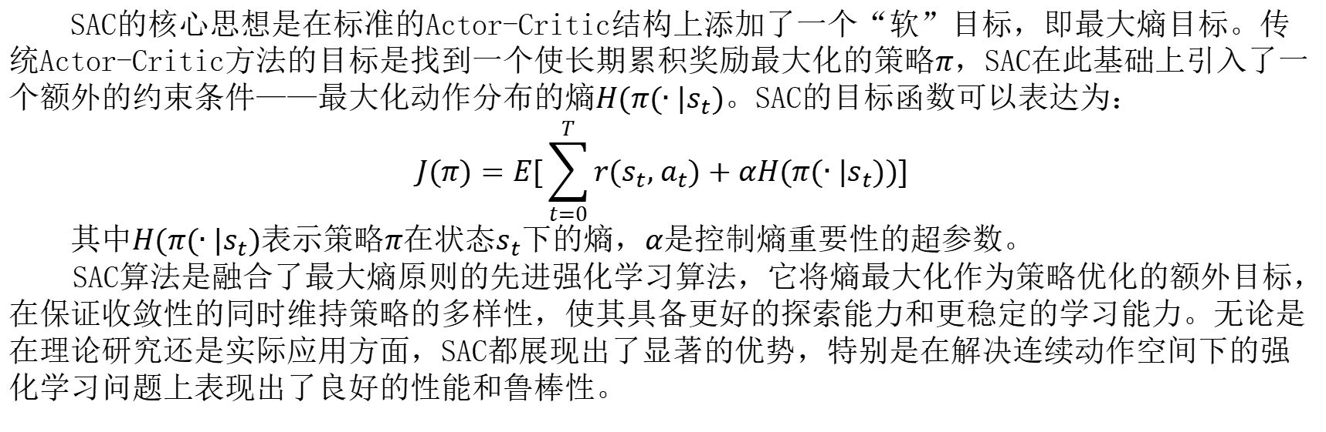
SAC(Soft Actor-Critic)
SAC的核心思想是在标准的Actor-Critic结构上添加了一个“软”目标，即最大熵目标。传统Actor-Critic方法的目标是找到一个使长期累积奖励最大化的策略$π$，SAC在此基础上引入了一个额外的约束条件——最大化动作分布的熵$H(π(∙|s_{t})$。SAC的目标函数可以表达为：
$$J(π)=E[\sum_{t=0}^{T}{r(s_{t}, a_{t})}+αH(π(∙|s_{t}))]$$
其中$H(π(∙|s_{t})$表示策略$π$在状态$s_{t}$下的熵，$α$是控制熵重要性的超参数。
SAC算法是融合了最大熵原则的先进强化学习算法，它将熵最大化作为策略优化的额外目标，在保证收敛性的同时维持策略的多样性，使其具备更好的探索能力和更稳定的学习能力。无论是在理论研究还是实际应用方面，SAC都展现出了显著的优势，特别是在解决连续动作空间下的强化学习问题上表现出了良好的性能和鲁棒性。

Slide 49
DDPG
在实际应用中，actor-critic方法在面对有挑战性的问题时是不稳定的。
深度确定性策略梯度(Deep Deterministic Policy Gradient, DDPG)给出了在确定性策略梯度（DPG）基础上的解决方法
经验重放（离线策略）
目标网络
在动作输入前批标准化Q网络
添加连续噪声

Slide 50
参考文献
1.张伟楠著.动手学强化学习[M].北京:人民邮电出版社,2022年04月.

Slide 51

谢 谢！

